Slide 1
Gruppe7 - logStore
Viktor Gsteiger & Moritz Würth

Slide 2
Unsere Rolle
Applikationen
Datenbank
Gruppen 4, 12 & 14
Transportschicht

Slide 3
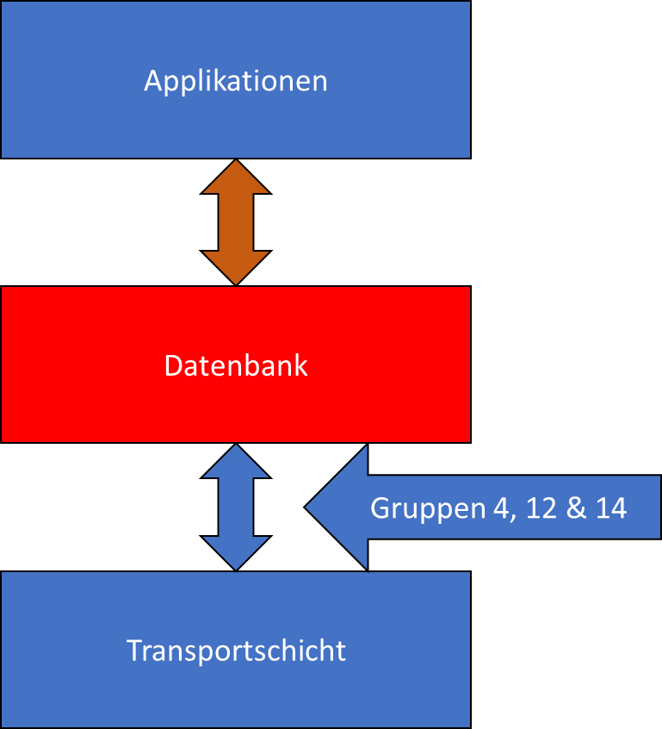
Datenbank
Basiert auf SqLite
Einfach zu handhaben
Schnittstellenfunktionen für Zugriff
Datenbank
getLastForFeed
getFilesSince
addNewEntryForFeed
subscribeFeed
unsubscribeFeed

Slide 4
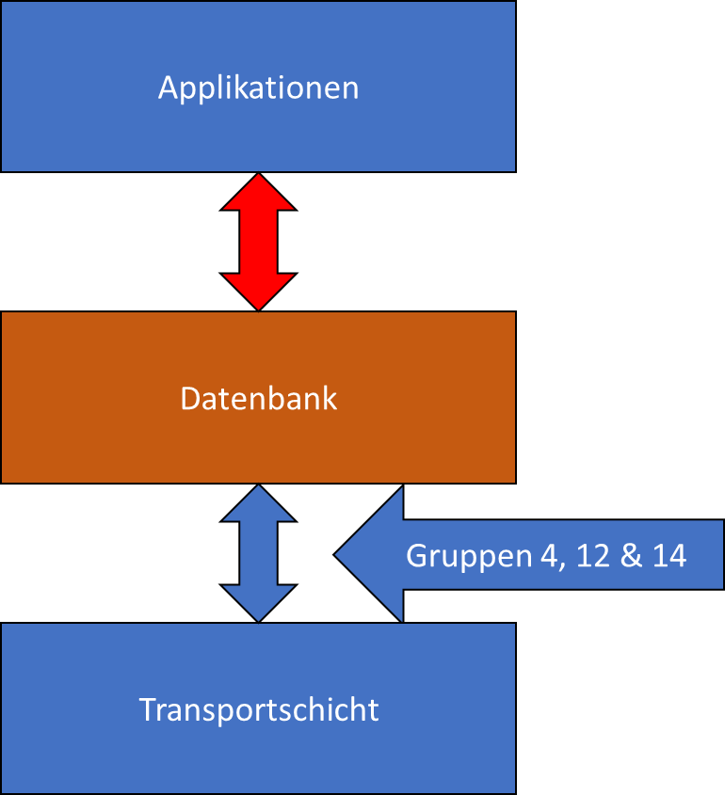
Kommunikation zu Applikationen
Verschiedene Schnittstellen für verschiedene Applikationen
Z.B. topologisch sortierte chat-Nachrichten oder Sensordaten
chatMsgSinceForChat
allChatMsgs
lastReadingsSince
Etc.
sendMsg
startChat
requestReadings
Etc.

Slide 5
Nächste Schritte
Schnittstellendefinierung beenden
Paket-Struktur für Integration
Implementierung der benötigten Methoden
Produkte an Applikationsschicht implementieren

